Slide 1
SQL LMD

Slide 2
UNION
La commande UNION de SQL permet de mettre bout-à-bout les résultats de plusieurs requêtes utilisant elles-même la commande SELECT. C’est donc une commande qui permet de concaténer les résultats de 2 requêtes ou plus.
Pour l’utiliser il est nécessaire que chacune des requêtes à concaténer retournes le même nombre de colonnes, avec les mêmes types de données et dans le même ordre

Slide 3

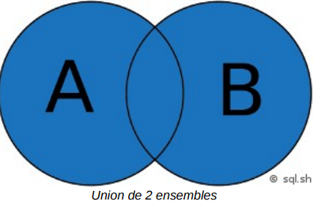
UNION
La syntaxe pour unir les résultats de 2 tableaux sans afficher les doublons est la suivante :
L’union de 2 ensembles A et B est un concept qui consiste à obtenir tous les éléments qui correspondent à la fois à l’ensemble A ou à l’ensemble B.

Slide 4
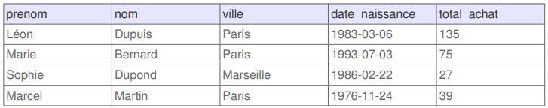
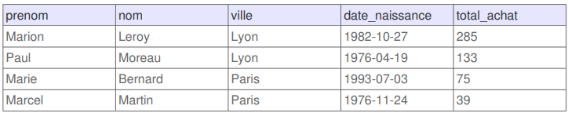

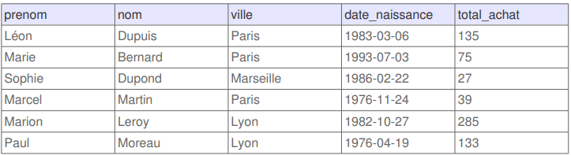
Exemple

Slide 5
UNION ALL
La commande UNION ALL de SQL est très similaire à la commande UNION. Elle permet de concaténer les enregistrements de plusieurs requêtes, à la seule différence que cette commande permet d’inclure tous les enregistrements, même les doublons. Ainsi, si un même enregistrement est présents normalement dans les résultats des 2 requêtes concaténées, alors l’union des 2 avec UNION ALL retournera 2 fois ce même résultat.

Slide 6

UNION ALL
La syntaxe de la requête SQL pour unir les résultats des 2 tables est la suivante :

Slide 7

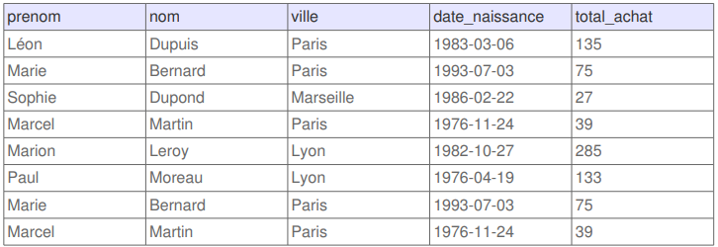
UNION ALL- EXEMPLE

Slide 8
INTERSECT
La commande SQL INTERSECT permet d’obtenir l’intersection des résultats de 2 requêtes. Cette commande permet donc de récupérer les enregistrements communs à 2 requêtes. Cela peut s’avérer utile lorsqu’il faut trouver s’il y a des données similaires sur 2 tables distinctes.

Slide 9

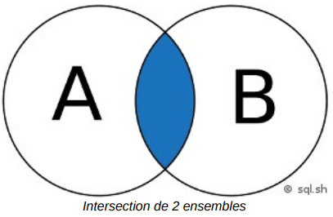
INTERSECT
La syntaxe à adopter pour utiliser cette commande est la suivante :
L’intersection de 2 ensembles A et B correspond aux éléments qui sont présent dans A et dans B, et seulement ceux-là.

Slide 10


INTERSECT- Exemple

